Slide 1
ZVEZDE IN OZVEZDJA

Slide 2
KAJ JE ZVEZDA?

Slide 3
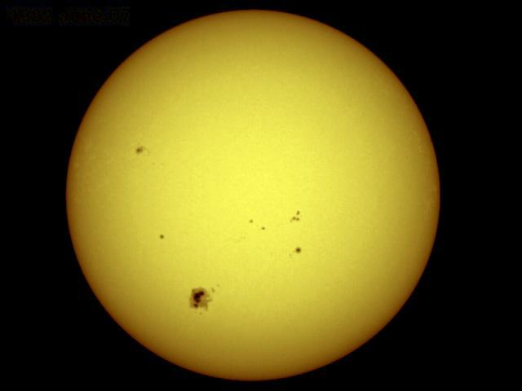
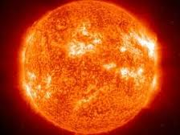
Zvezde
so velike,zelo segrete plinaste krogle. Oddajajo svetlobo in energijo,ki se v njihovi notranjosti sprošča ob jedrskih reakcijah. Na nebu so vidne kot različno svetle pike.
Nam najbližja in najsvetlejša
zvezda je Sonce.
Zvezda
Sonce

Slide 4
KAJ JE OZVEZDJE?

Slide 5
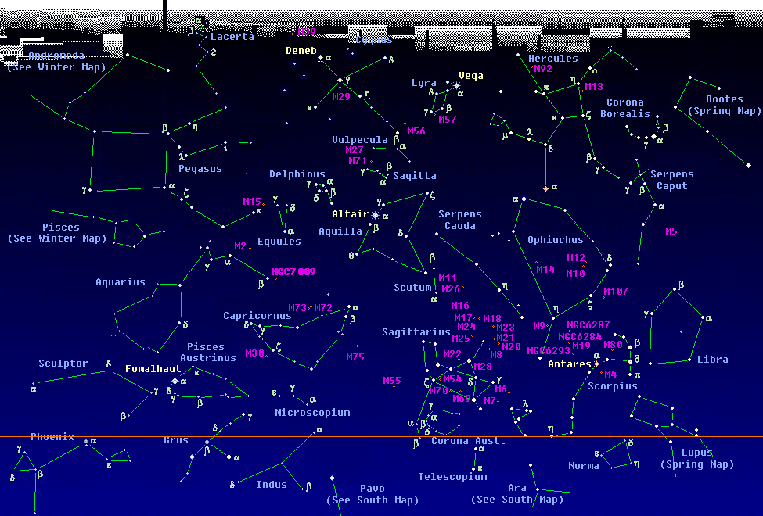
Ozvezdje
Ozvezdje je skupina zvezd, ki so navidezno zvezane druga z drugo v posebno podobo. Večina zvezd, ki jih vidimo ni povezanih med seboj, lahko pa ležijo skupaj na nebesni krogli nočnega neba.

Slide 6
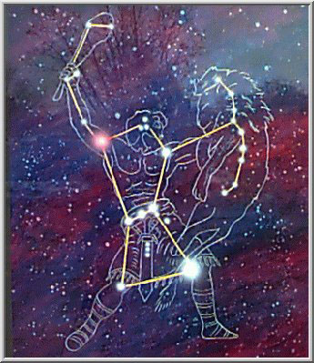
Orion
Orion je ozvezdje, ki je pozimi vidno na velikem delu južnega neba. Zvezda na Orionovi levi rami Betelgeza je supergigant - zvezda nadvelikanka. Njen premer je 540-krat večji od našega Sonca in sveti 2900-krat močneje kot naše Sonce.

Slide 7
KAJ JE GALAKSIJA?

Slide 8
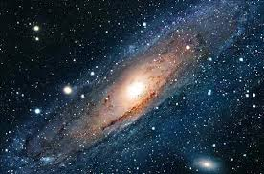
Galaksije
sestavlja tudi po več milijard zvezd. V vesolju naj bi bilo na milijarde galaksij različnih oblik in velikosti.

Slide 9
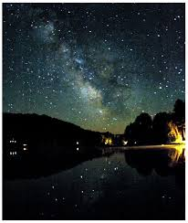
Rimska cesta
Mi živimo v galaksiji Rimska cesta.
Vidimo jo kot svetel pas,ki se razteza
čez celotno nebo.

Slide 10
KAJ SO KOMETI?

Slide 11
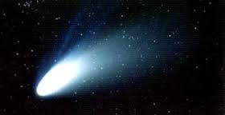
Kometi
so eni najveličastnejših pojavov na nebu. Komet ali zvezda repatica je majhno zamrznjeno nebesno telo. Ko zaidejo v bližino Sonca,jih vidimo kot svetle krogle z repom. Nekateri se vračajo,drugi nas obiščejo le enkrat.

Slide 12
KAJ SO METEORJI?

Slide 13
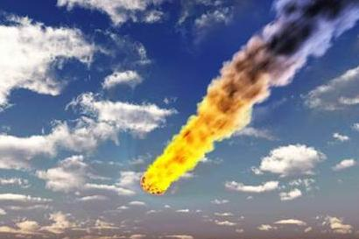
Meteorji
so manjša telesa,ki zaidejo v bližino Zemlje in ob vstopu v ozračje zažarijo. Večinoma v ozračju razpadejo in zgorijo,včasih pa ostanki padejo na tla. Kose,ki dosežejo površje,imenujemo meteoriti. Večji kosi ustvarijo krater.

Slide 14
SLOVAR:
-Astronom: Znanstvenik,ki se ukvarja s proučevanjem vesolja.
-Meglice: Oblaki prašne in plinaste snovi v vesolju.
-Jedrska reakcija: Reakcija med atomskimi jedri, pri čemer se sprosti veliko energije.
-Krater: Krožna jama,ki nastane ob padcu meteorita.

Slide 15
VPRAŠANJA

Slide 16
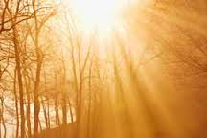
KAJ ODDAJAJO ZVEZDE?
ZVEZDE ODDAJAJO SVETLOBO IN ENERGIJO.
Svetloba

Slide 17
KATERA ZVEZDA NAM JE NAJSVETLEJŠA IN NAJBLIŽJA?
NAJSVETLEJŠA IN NAJBLIŽJA ZVEZDA NAM JE SONCE.

Slide 18
KAKO SE IMENUJE CESTA V KATERI ŽIVIMO MI?
Kitajska restavracija
Japonska vas
Rimska cesta
Kitajska cesta

Slide 19
KAKO ŠE DRUGAČE REČEMO KOMETU?
Jabolka
Planet
Zvezda repatica
Oblak
Hiša
Stol

Slide 20
KAJ SE ZGODI Z METEORJI,KI ZAIDEJO V BLIŽINO ZEMLJE?
OB VSTOPU V OZRAČJE ZAŽARIJO.

Slide 21
KDO JE ASTRONOM?
a) Znanstvenik,ki se ukvarja s proučevanjem elektrike.
b) Znanstvenik,ki se ukvarja s proučevanjem vesolja.
c) Znanstvenik,ki se ukvarja s proučevanjem dreves.
d) Znanstvenik,ki se ukvarja s proučevanjem salame.

Slide 22
KAJ JE KRATER?
Krožna jama,ki nastane ob padcu stola.
Krožna jama,ki nastane ob padcu človeka.
Krožna jama,ki nastane ob padcu mravlje.
Krožna jama,ki nastane ob padcu meteorita.

Slide 23
HVALA ZA OGLED!

